Slide 1
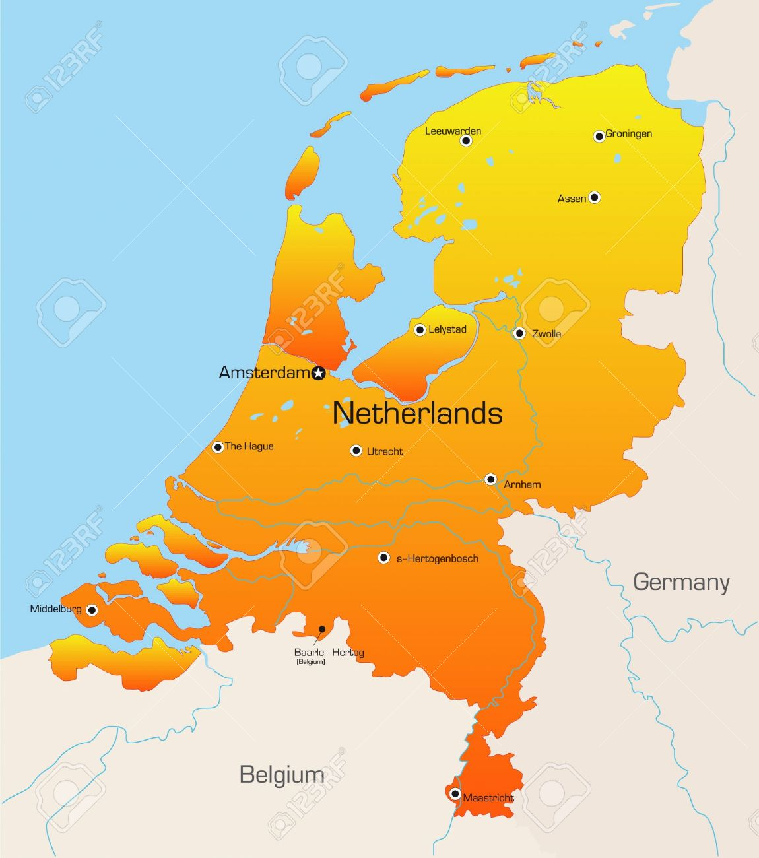
Knowledge Broker Netwerk 2018
REGIO NOORD NL
Martini Ziekenhuis
UMCG Beatrixoord
Heymanscentrum
Ziekenhuis Bethesda
Scheperziekenhuis Emmen
Refajaziekenhuis
Roessingh
TriviumMeulenbeltzorg
Carint Reggeland
Ziekenhuisgroep Twente
REGIO NOORD HOLLAND
VU medisch centrum
Reade
MC Slotervaart verpleeghuis
Rijnlands Revalidatiecentrum
TOPAZ
Noordwest Ziekenhuis
GRZ Magentazorg
Omring thuiszorg
Zorgcirkel GRZ
WZ Haaglanden
Woonzorggroep Samen
REGIO MIDDEN NEDERLAND
UMCUtrecht
De Hoogstraat team A
De Hoogstraat team B
De Parkgraaf
Revalidatiehotel De Geinse Hof
Antonius Ziekenhuis
Diakonessenhuis
Careyn Mariaoord
REGIO OOST BRABANT
Jeroen Bosch Ziekenhuis
Tolbrug
Vivent
Van Neynsel – Eempoort
RSZK 2
Laverhof
Archipel Locatie Dommelhof
Vitalis
Maxima Medisch Centrum
Libranet/Blixembosch
Maartenskliniek
GRZ Beukenhof
De Zorgboog
REGIO ZUID WEST NEDERLAND
Amphia Ziekenhuis
Revant Revalidatie
Volckaert Vpl
Groenhuysen
Bravis ziekenhuis
De Riethorst Stromenland
Crabbehof
Albert Schweitzer ziekenhuis
Laurens
Thebe
De Marq
Rijndam
Notes:
108 Kbers in 50 instellingen
Rood – nieuwe Kb en nieuw voor hun instelling
Groen – nieuwe KB en al collega KB ers in de instelling
Beide kleuren – oude Kbers zijn gestopt – in de instelling is KB werk bekend , wel neiuwe groep Kbers.
Bravis
De groene stippen zijn nog niet aangepast aan de lijst.
RSZK – regionale stichting zorgcentra de Kempen
ZGE – zorggroep Elde

Slide 2
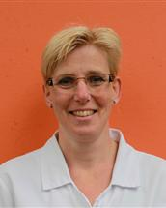
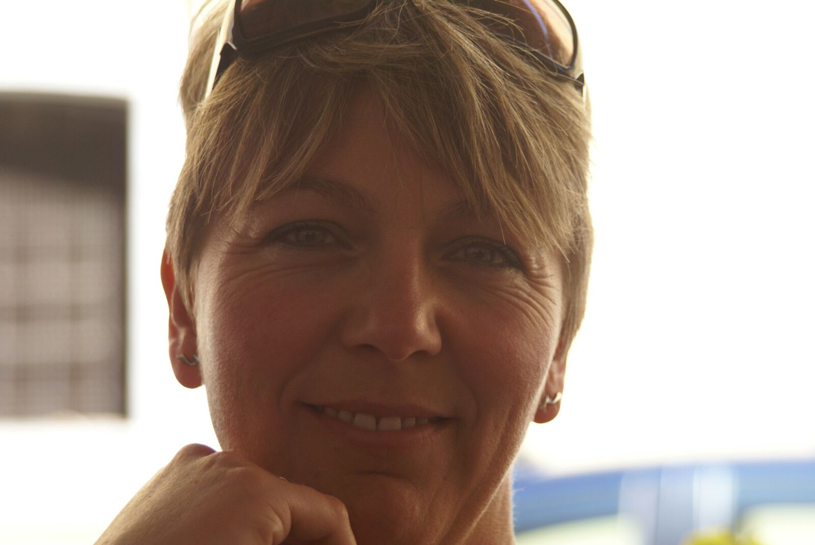
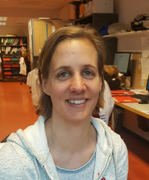
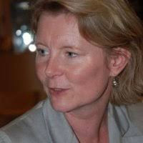
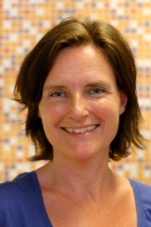
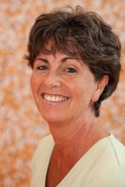
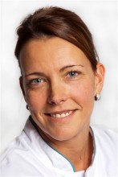
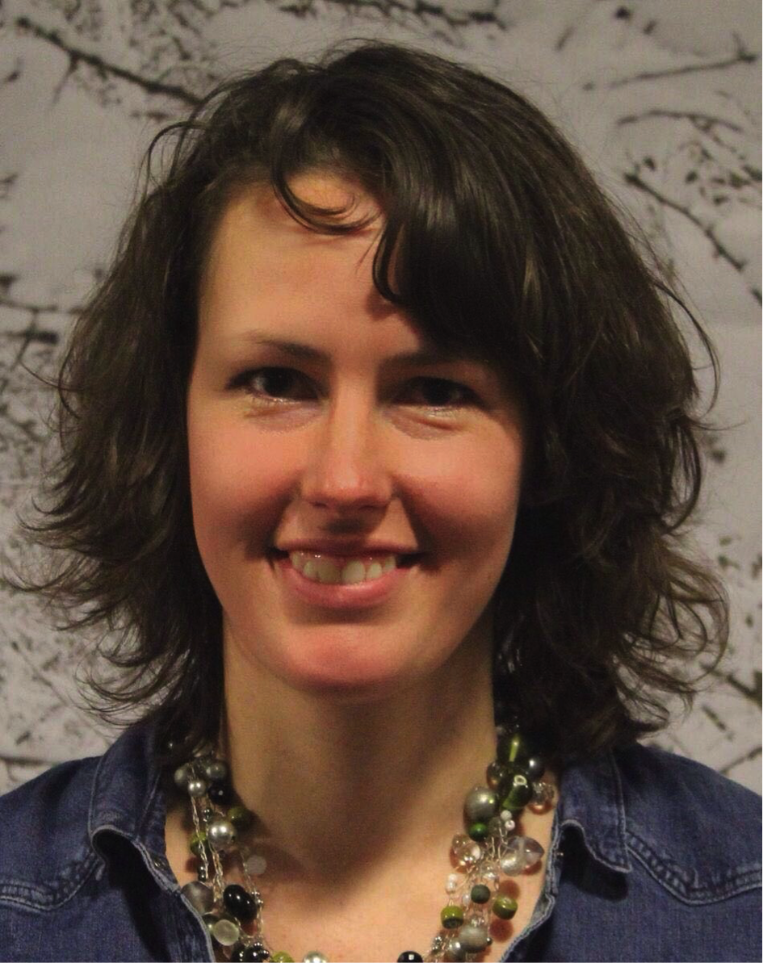
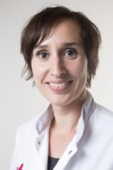
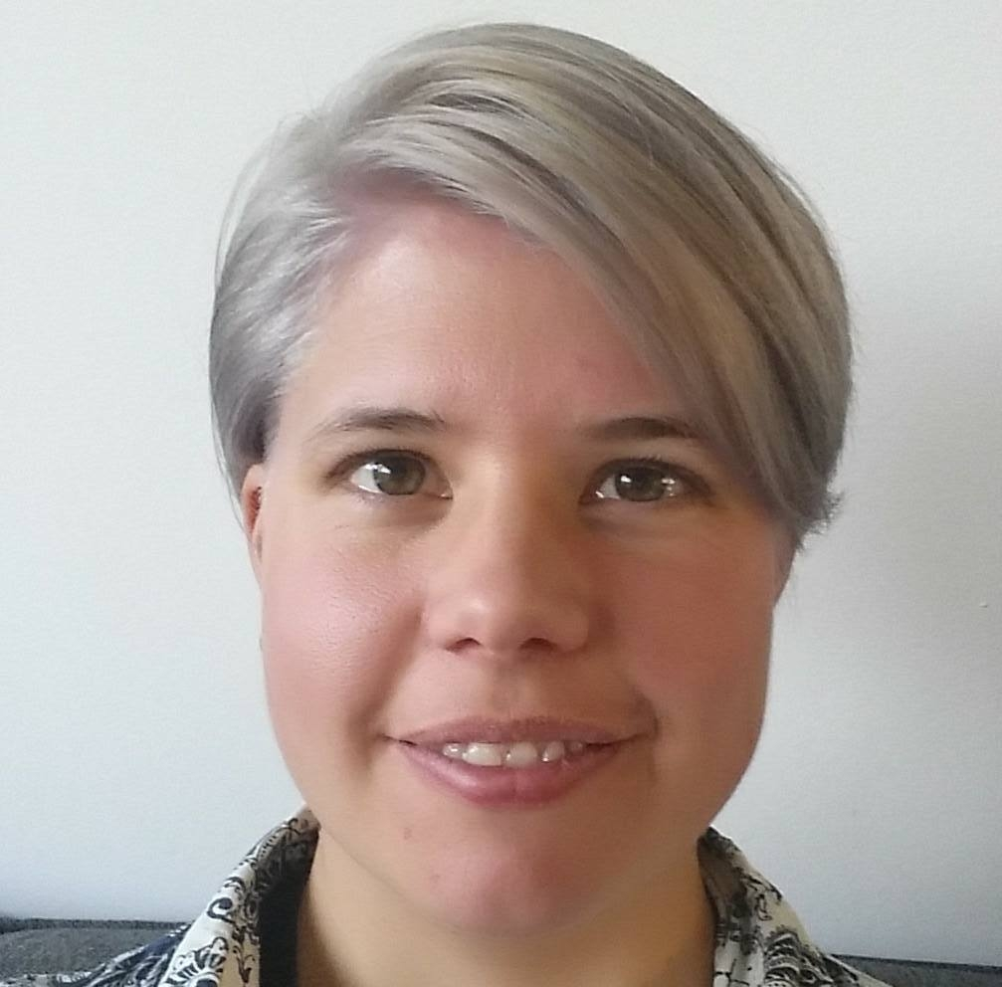
De regio kartrekkers van het Knowledge Broker Netwerk
REGIO NOORD NL
L: Anita Maalderink, logo
R: Brigitta Faber, logo
REGIO NOORD HOLLAND
L: Nienke Zijp, ergo
R: Muriel Rutgers-Koolstra, fysio
REGIO MIDDEN NEDERLAND
L: Eugénie Brinkhof, fysio
R: Marike Jansen, ergo
REGIO ZUID WEST NEDERLAND
L: Sandra Marijnes, verplk.spec
R: Lotte Stegeman, verplk + mw
REGIO OOST BRABANT
L: Linda Paulus, logo
R: Inge de Vries, ergo
Voor organisatie van de netwerkdagen en voor vragen en ondersteuning over projectplan,
het project, goede voorbeelden, implementatie etc.
Notes:
Rood – nieuwe Kb en nieuw voor hun instelling
Groen – nieuwe KB en al collega KB ers in de instelling
Beide kleuren – oude Kbers zijn gestopt – in de instelling is KB werk bekend , wel neiuwe groep Kbers.
Bravis ? Tante …
De groene stippen zijn nog niet aangepast aan de lijst.
RSZK – regionale stichting zorgcentra de Kempen
ZGE – zorggroep Elde

